Slide 1
Есть у меня шестерка слуг,
Проворных, удалых,
И все, что вижу я вокруг,
Все знаю я от них.
Они по знаку моему
Являются в нужде.
Зовут их: Как и Почему,
Кто, Что, Когда и Где.
Редъярд Киплинг

Slide 2
Интеллектуальный турнир
«Умники и умницы»

Slide 3
Участники игры:
агонисты (от греческого - «состязание, соревнование»);
теоретики;
судейская коллегия (высокий ареопаг – высший судебный орган в Афинах)

Slide 4
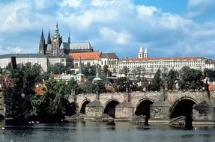
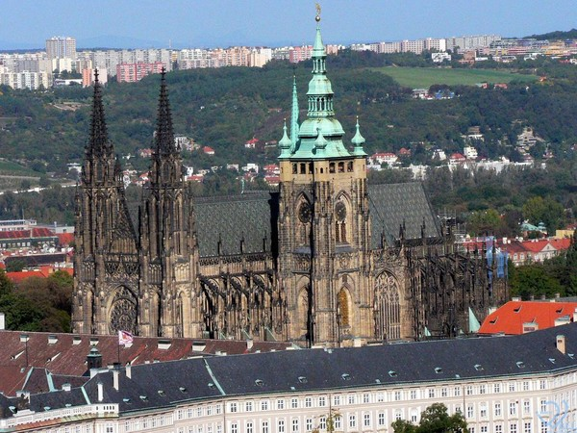
2 агон Разыгрывание дорожек
Чехия

Slide 5
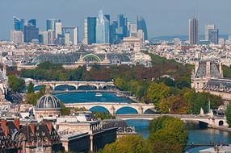
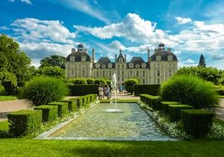
Франция

Slide 6
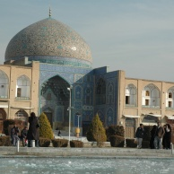
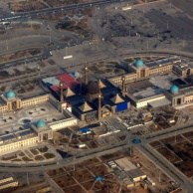
Иран

Slide 7
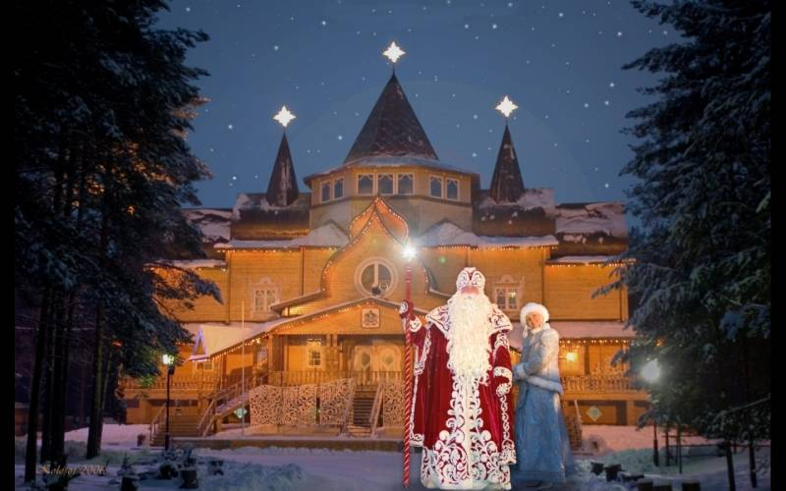
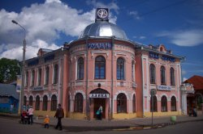
3 агон! Разыгрывание дорожек
Великий Устюг
Почта Деда Мороза

Slide 8
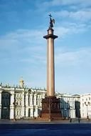
Санкт - Петербург

Slide 9
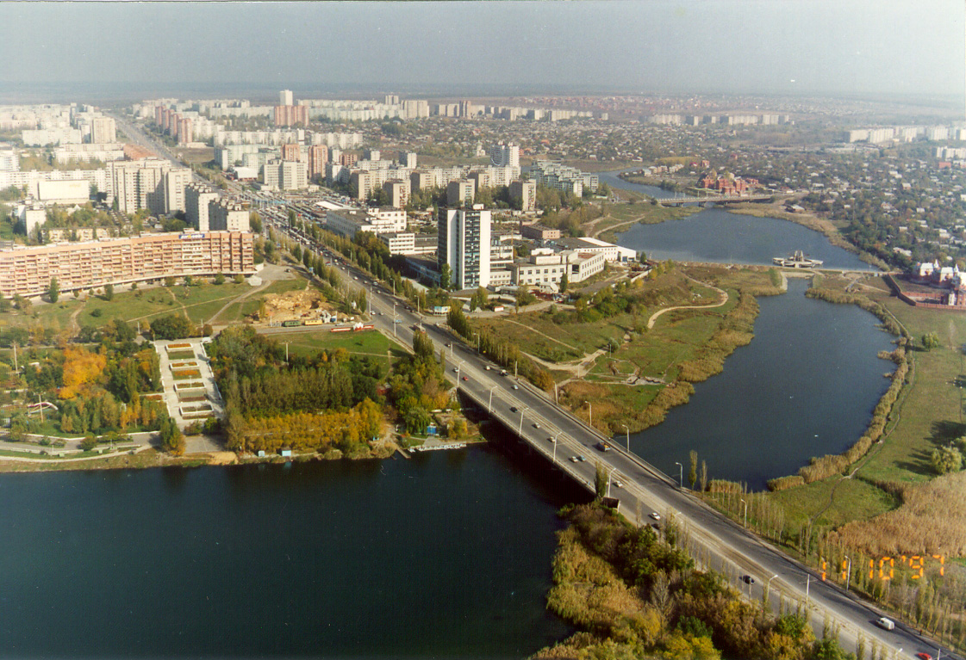
Ростов – на - Дону

Slide 10
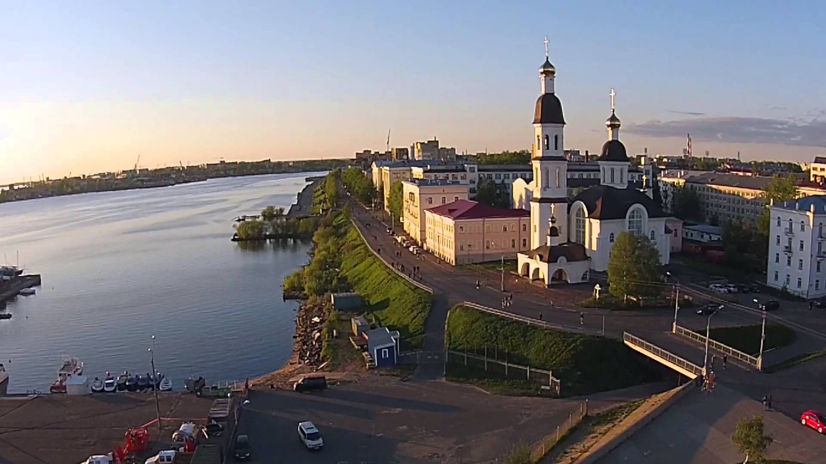
Внимание! 3 агон!
Архангельск

Slide 11
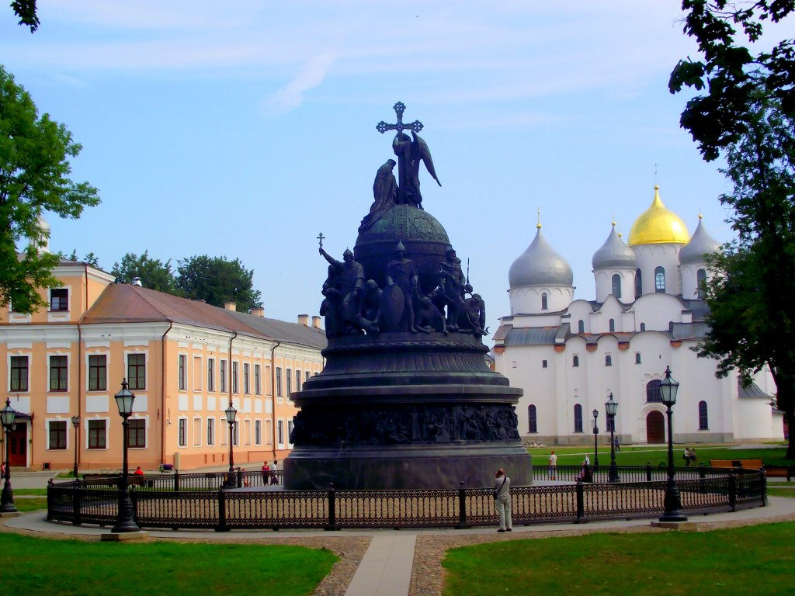
Великий Новгород

Slide 12
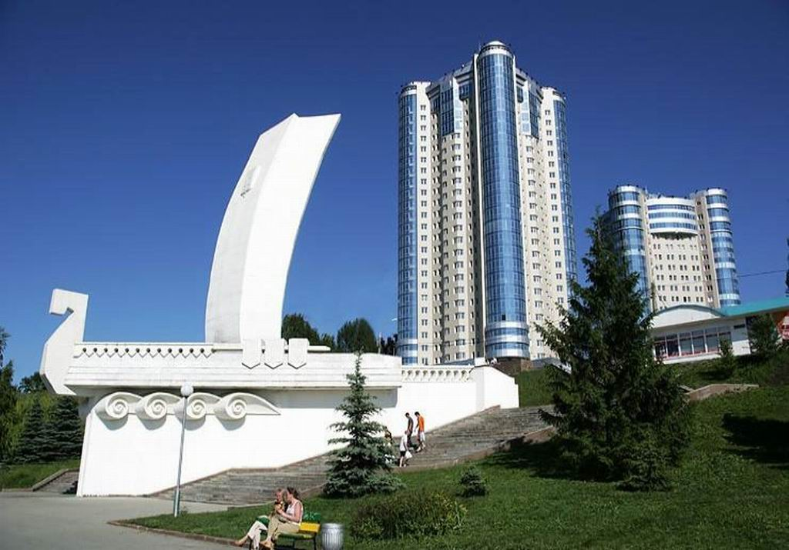
Самара

Slide 13
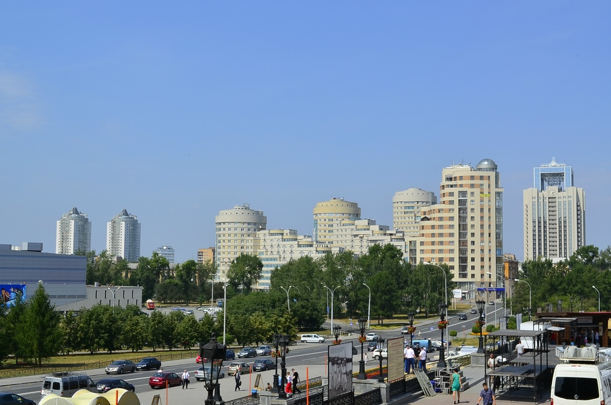
Екатеринбург

Slide 14
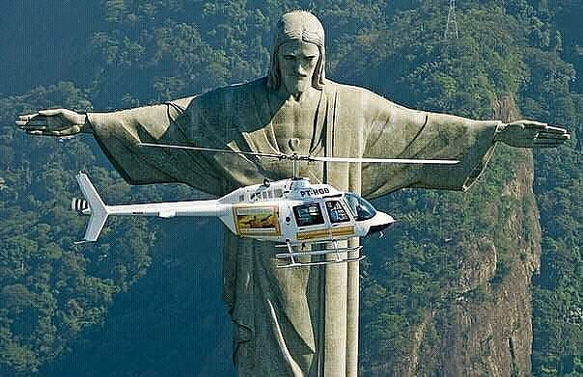
Рио – де -Жанейро

Slide 15
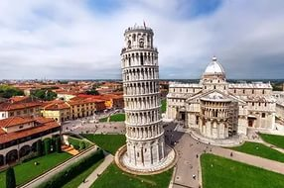
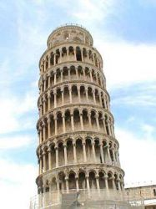
Италия - Пизанская башня

Slide 16
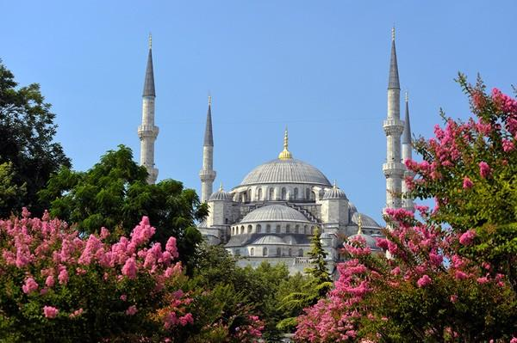
Стамбул

Slide 17
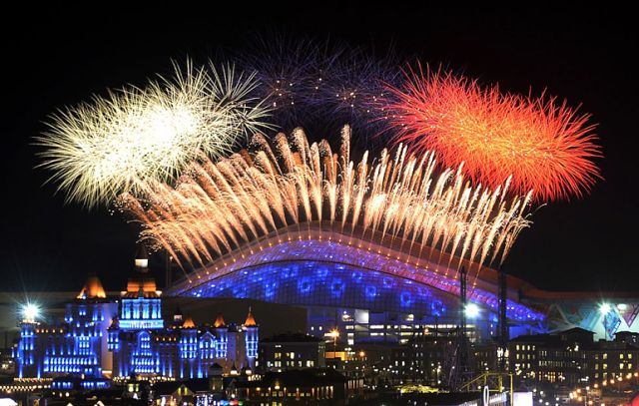
Сочи

Slide 18
Вопросы для разыгрывания дорожек
Дзюдо

Slide 19
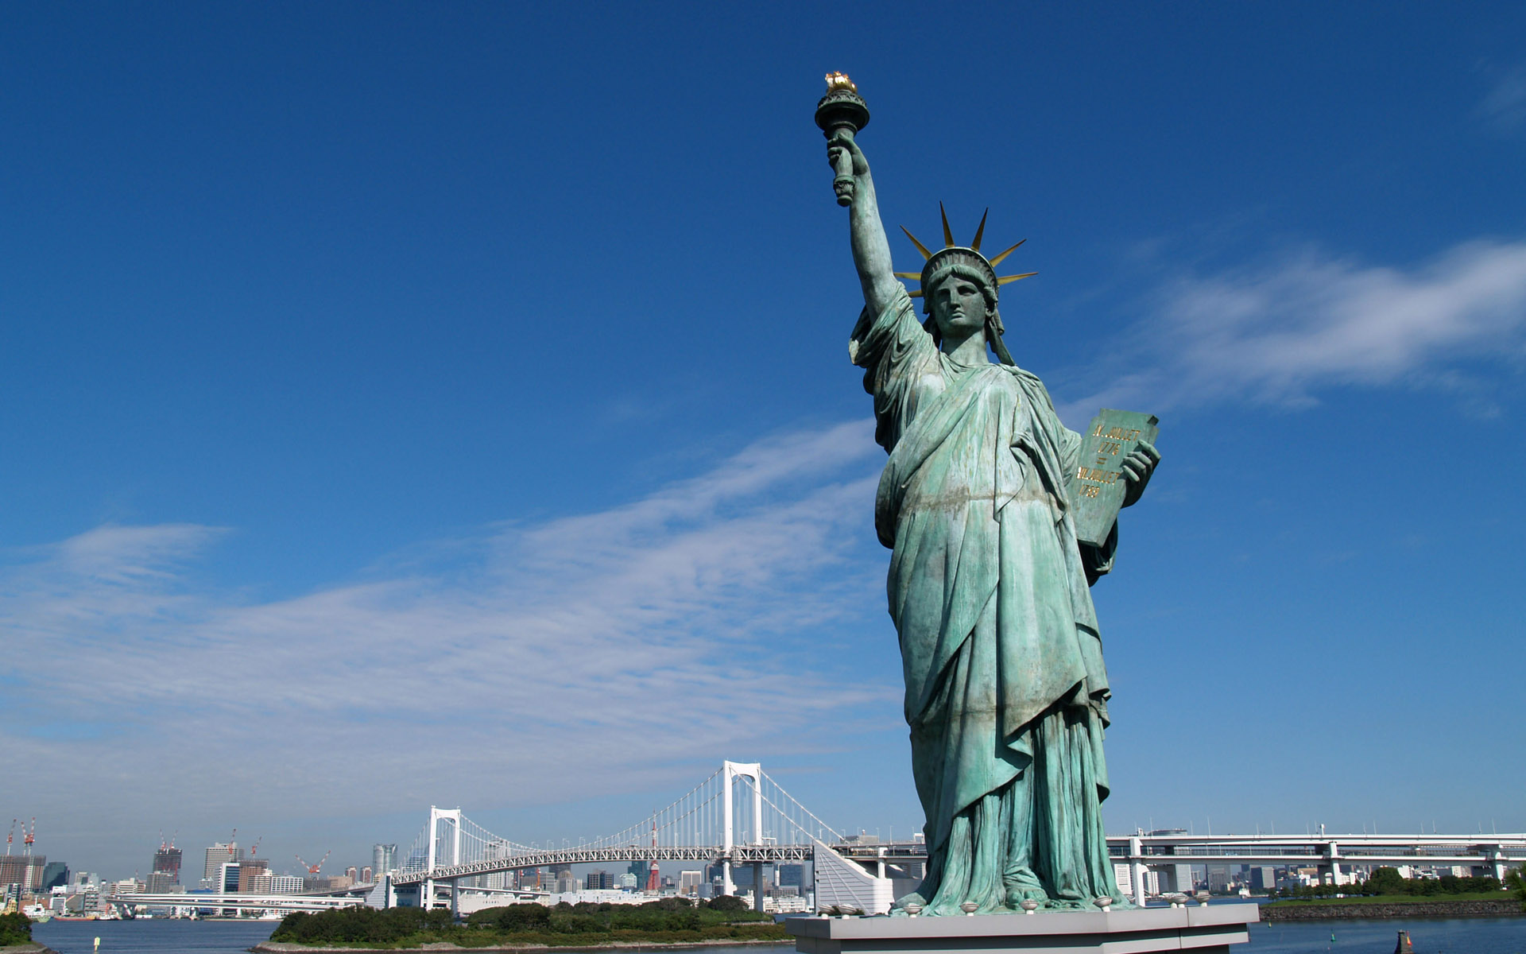
Статуя Свободы

Slide 20
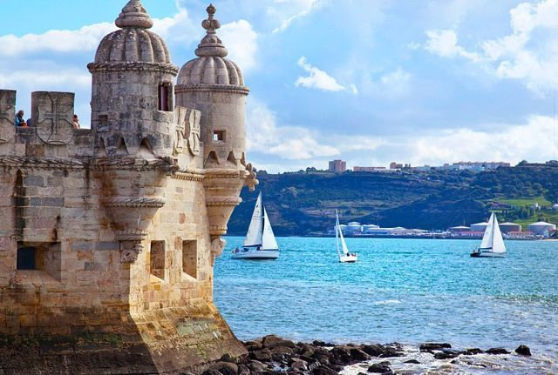
Португалия - Лиссабон Беленская башня

Slide 21
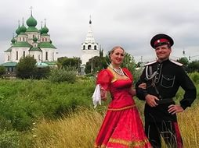
Внимание! Финал!
Какая одежда считалась первой для новорожденного в семье казака?

Slide 22
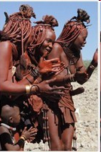
Невеста в Намибии в день свадьбы носит «Экори». Делается он из кожи козы и в придачу натирается жиром, смолой и красной охрой.
Что заменяет такой свадебный атрибут?

Slide 23
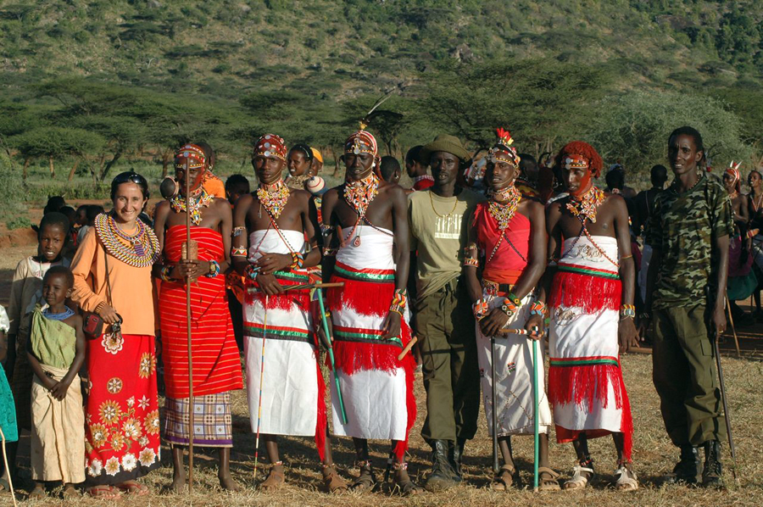
В Кении существует такая традиция:
жених, в течение месяца после свадьбы, чтобы яснее почувствовать, как нелегко быть женой обязан ….
Что же должен делать в данной ситуации жених?

Slide 24
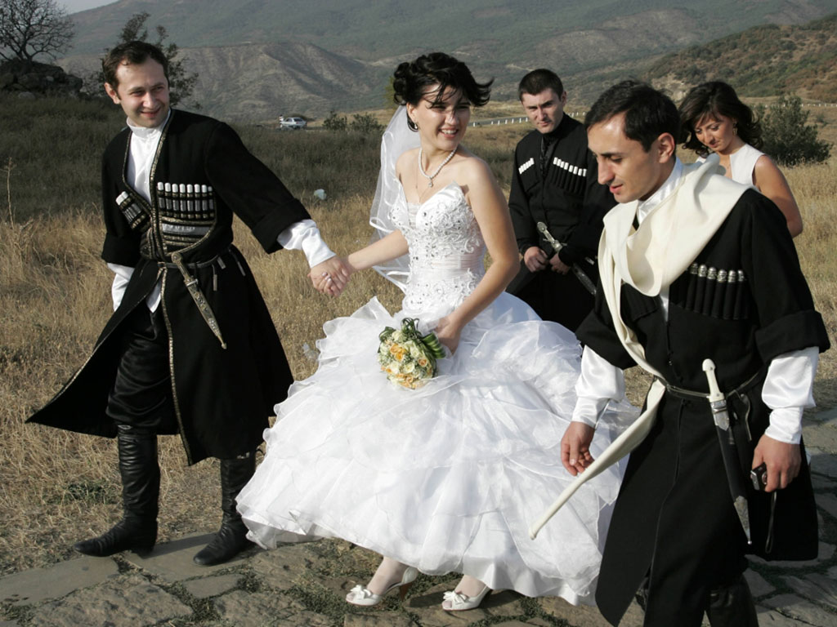
Замечательный обычай есть у грузин.
Они на протяжении многих поколений берегли в семье аквани и передавали ее по наследству, веря в то, что от этого не переведется их род, а дружба между отцами и дедами будет искренней, крепкой и долговечной.
Что такое аквани?

Slide 25
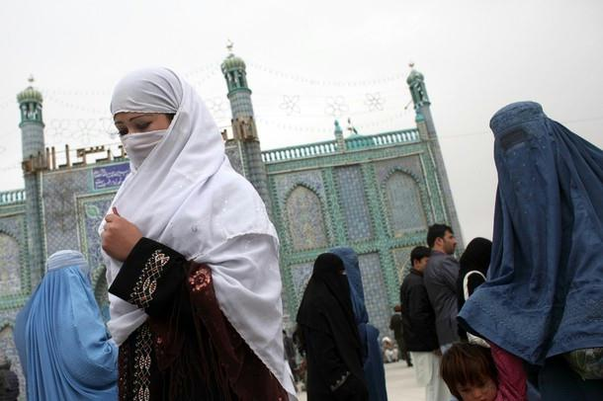
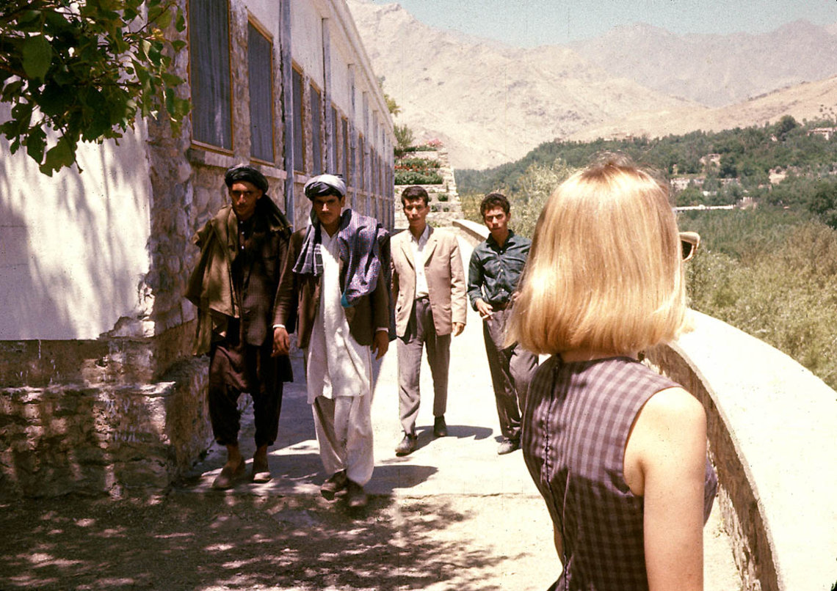
Большинство азиатских народов приветствуют друг друга не вежливыми вопросами, а пожеланиями. Например, приветствие: "Мандана баши!" означает красивое пожелание: «Да не будешь ты утомленным!»
В какой стране существует такая форма приветствия?

Slide 26
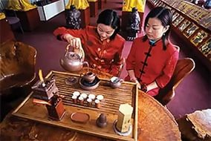
Говоря о традициях и обрядах Китая нужно упомянуть о чайной церемонии. Это для китайцев сложный и особо важный ритуал. Китайцы любят красный и зеленый чай.
С чего начинается чайная церемония?

Slide 27
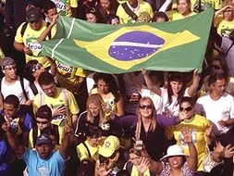
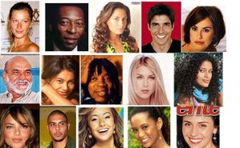
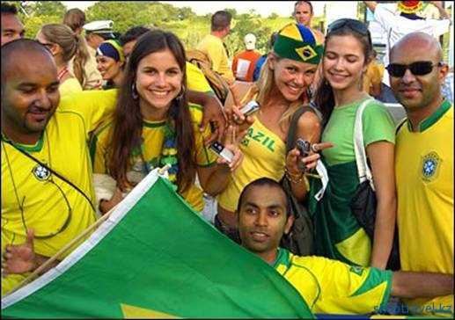
Бразилия – самая пестрая по этническому составу страна Южной Америки. Представители разных народов, приезжавшие в Бразилию, старались осесть на местности, напоминавшей им родину, и придерживались своих обычаев. Переселенцы последней волны эмиграции начинали возделывать рис.
Кто они?

Slide 28
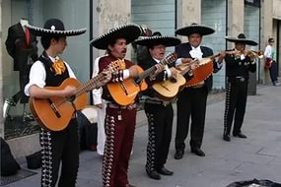
Каким жестом жители Испании выражают свое восхищение?

Slide 29
Награждение
победителей игры

